Slide 1
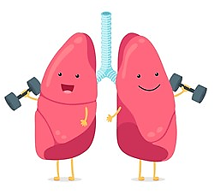
BÀI 24
BÀI 24
CHĂM SÓC, BẢO VỆ
CƠ QUAN HÔ HẤP

Slide 2


Slide 3
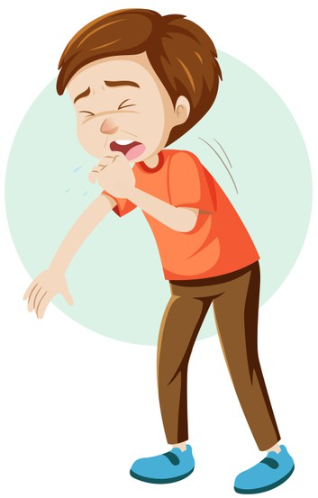
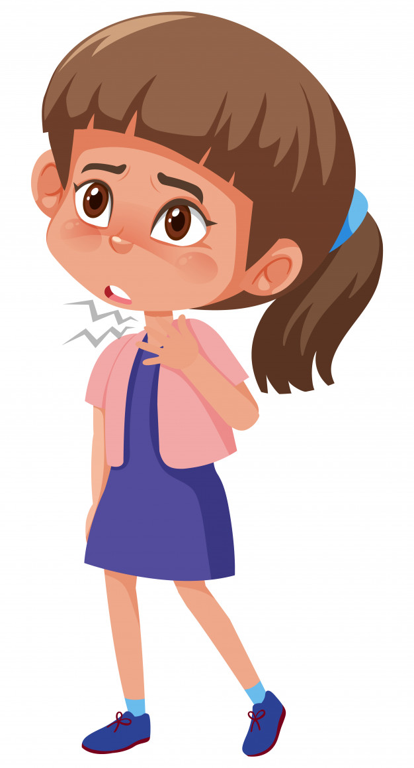
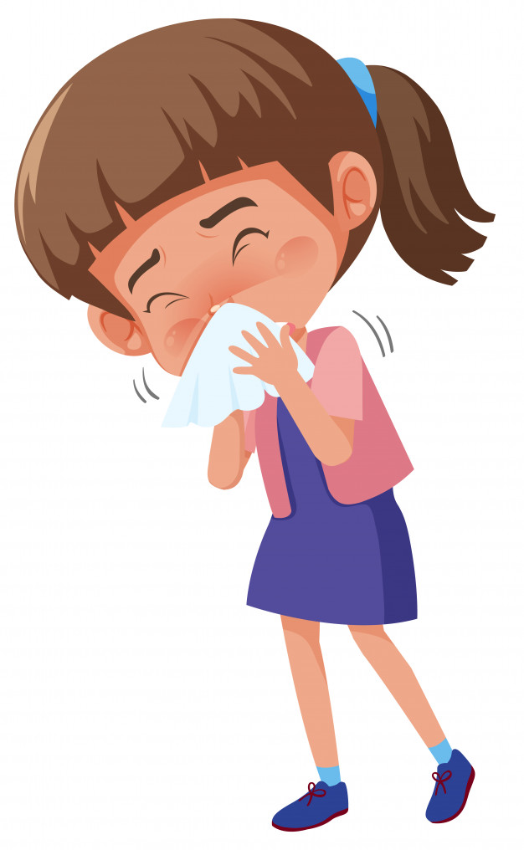
Em đã bao giờ bị ho, sổ mũi hay viêm họng chưa? Khi bị như vậy em cả thấy thế nào?
mệt mỏi
khó chịu
chán ăn

Slide 4

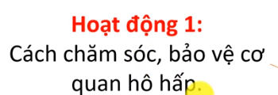

Slide 5
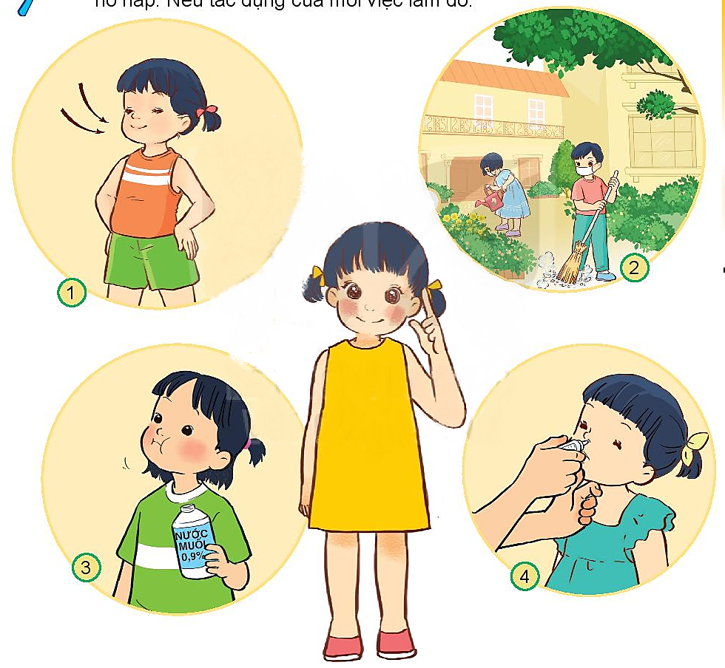
Nêu cách chăm sóc, bảo vệ cơ quan hô hấp. Nêu tác dụng của mỗi việc làm đó.
Hít thở
đúng cách
Bảo vệ
môi trường
→ Hô hấp được hiệu quả
→ Không khí trong sạch
2
1
Súc miệng nước muối
Nhỏ thuốc mũi
→ Vệ sinh cổ họng
3
→ Vệ sinh mũi
4

Slide 6


Slide 7

→ Có những chất bẩn mà khi chúng ta hít vào nó được ngăn lại bởi lông mũi

Slide 8



Khô miệng, đau họng
Khó chịu, khó thở và phải thở bằng miệng

Slide 9


Slide 10


Slide 11

Trồng nhiều cây xanh
Tập thể dục
Đeo khẩu trang
Ăn đủ chất
Uống nhiều nước
Kể tên các cách em biết để bảo vệ cơ quan hô hấp

Slide 12


Slide 13


Slide 14
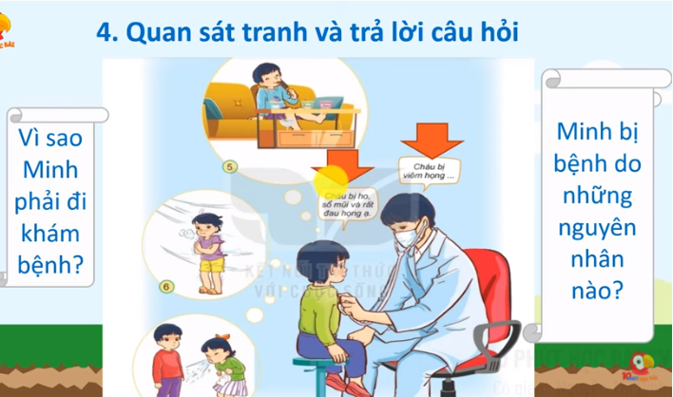

Slide 15
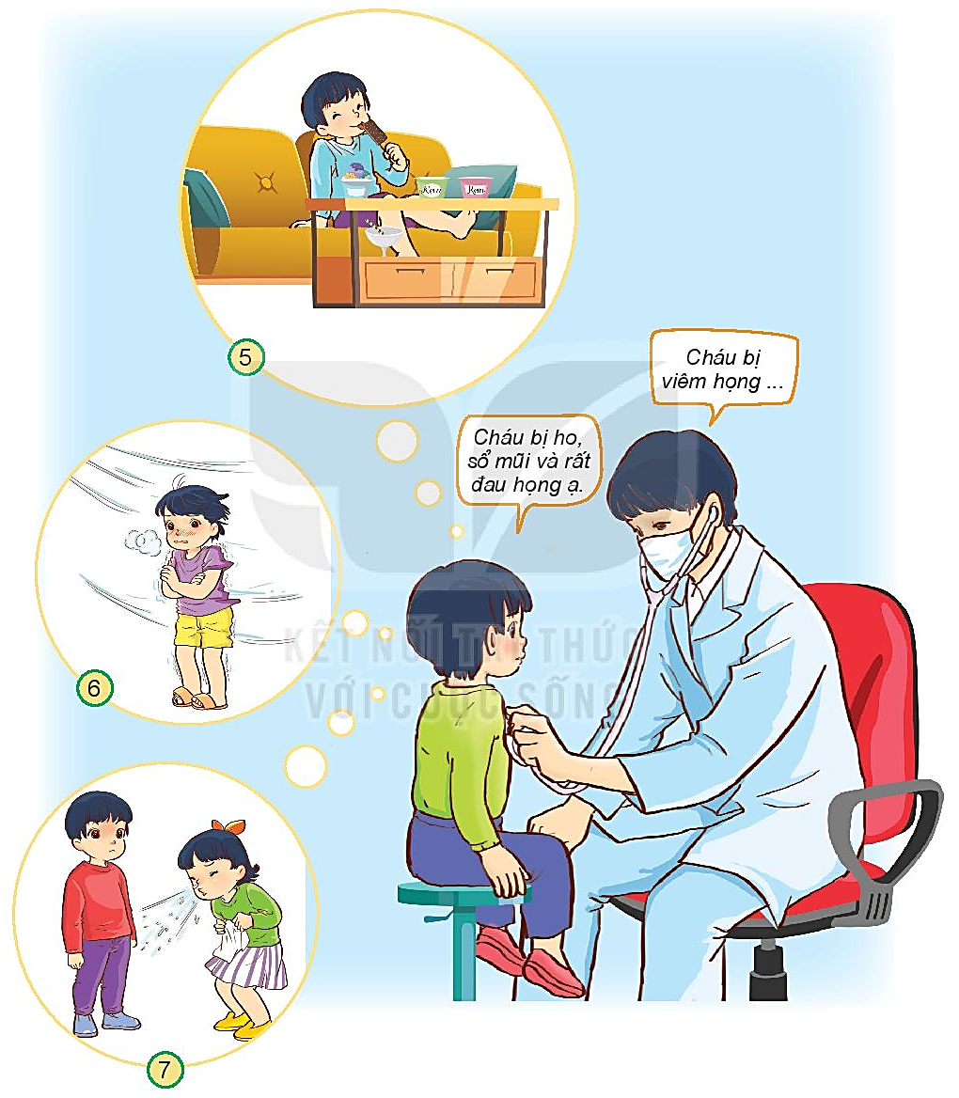
Nguyên nhân:
Ăn kem lạnh
Mặc không đủ ấm
Bị lây từ người khác
5
Cháu bị viêm họng …
6
Cháu bị ho, sổ mũi và rất đau họng ạ
7
Chúng ta cần làm gì để phòng đường bệnh hô hấp?

Slide 16


Slide 17


Slide 18

Thứ năm ngày 14 tháng 3 năm 2024
Tự nhiên xã hôi
Bài 23: Chăm sóc và bảo vệ cơ quan hô hấp (tiết 2)

Slide 19
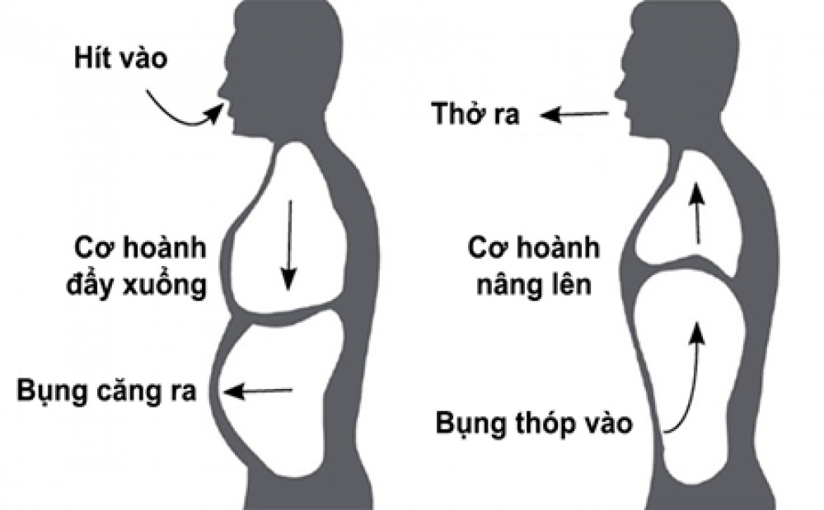
Hít thở đúng cách
Bước 1: Hít chậm và sâu bằng mũi cho đến khi bụng phồng lên.
Bước 2: Thở ra chậm để không khí từ từ đi qua mũi cho đến khi bụng xẹp xuống.

Slide 20


Slide 21



Slide 22
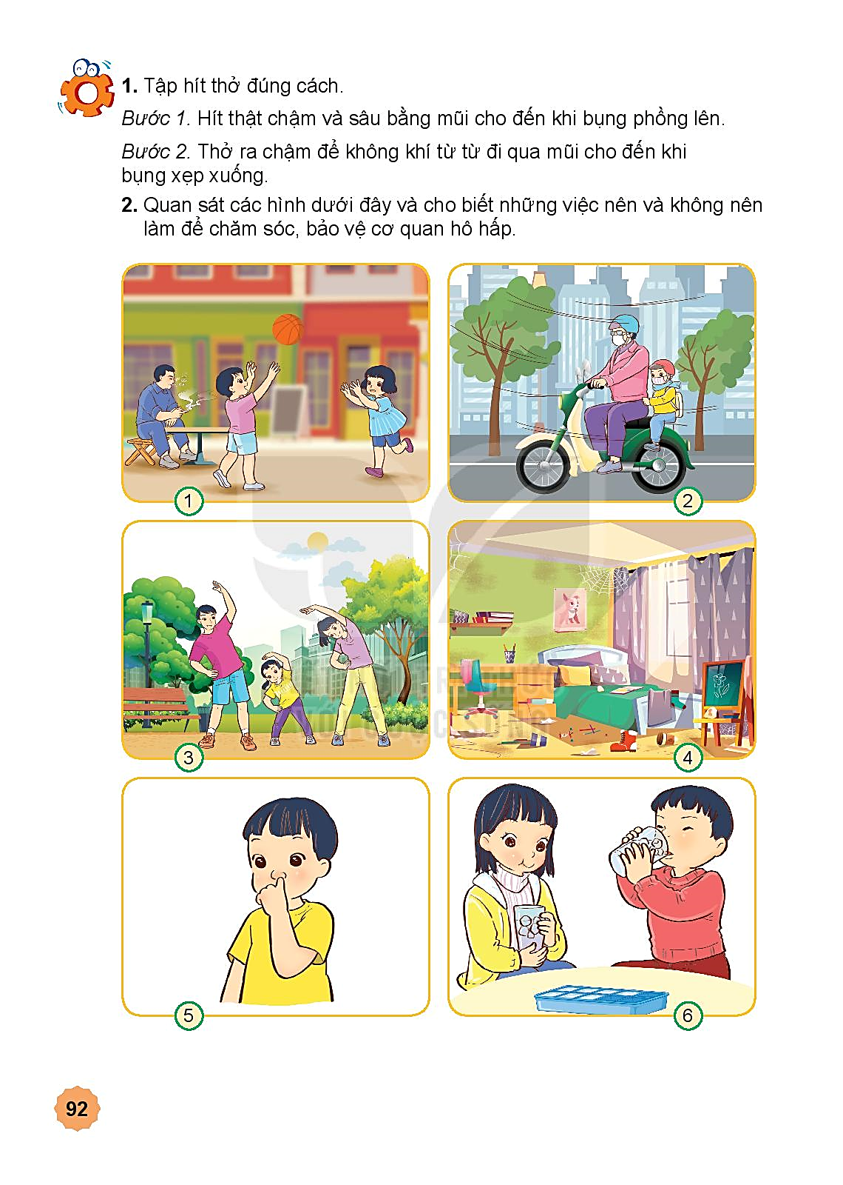




2. Quan sát hình dưới đây và cho biết những việc nên và không nên làm để chăm sóc, bảo vệ cơ quan hô hấp.
Vui chơi ở nơi có khói thuốc
Đeo khẩu trang khi ra đường
Tập thể dục thể thao
Phòng bữa bãi, bẩn thỉu
Cho tay lên ngoáy mũi
Uống nước đá

Slide 23


Slide 24
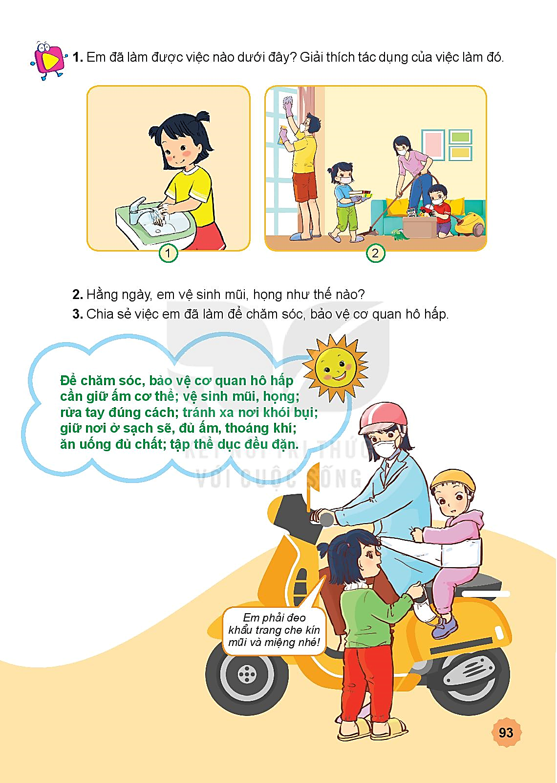
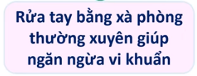

Quan sát hình dưới đây và cho biết em đã làm được việc nào dưới đây? Giải thích tác dụng của việc đó.

Slide 25


Slide 26


Slide 27
Ghi nhớ
Chăm sóc, bảo vệ cơ quan hô hấp cần giữ ấm cơ thể; vệ sinh mũi, họng; rửa tay đúng cách; tránh xa nơi khói bụi; giữ gìn nơi ở sạch sẽ, đủ ấm, thoáng khí; ăn uống đủ chất; tập thể dục đều đặn.
Em phải đeo khẩu trang che kín mũi và miệng nhé!

Slide 28


